Slide 1
МЕТЕОСТАНЦИЯ
Тематический блок
«Приборы и методы контроля природной среды, веществ, материалов и изделий»

Slide 2
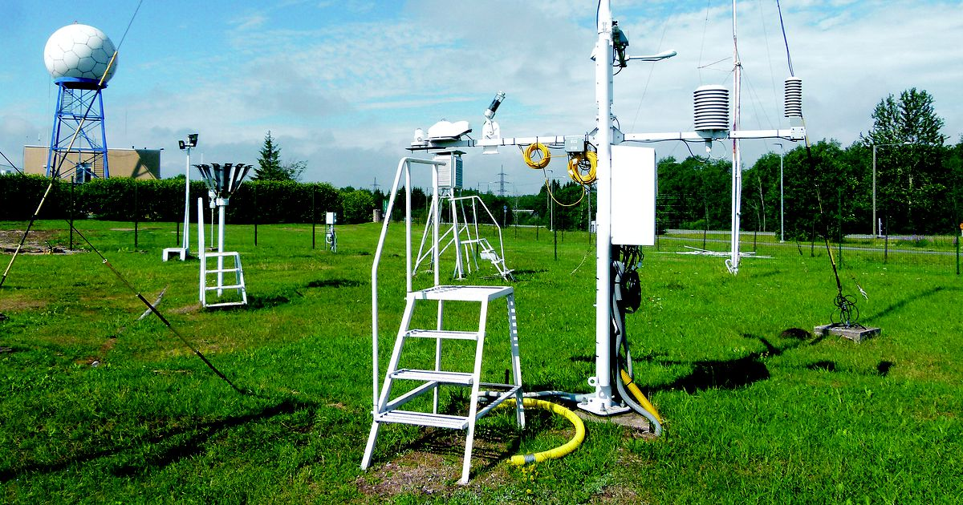
МЕТЕОСТАНЦИЯ — специальное учреждение, обладающее метеоплощадкой, удовлетворяющей определённым требованиям, на которой установлены стандартные приборы для непрерывных метереологических измерений
(наблюдений за погодой и климатом)

Slide 3
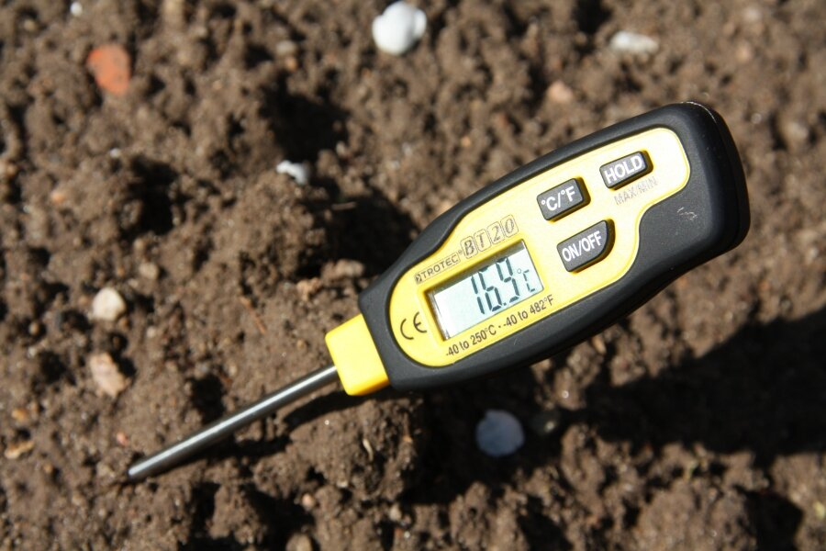
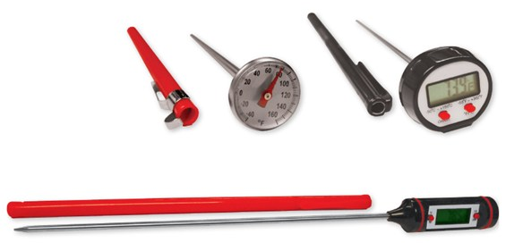
ОБОРУДОВАНИЕ МЕТЕОСТАНЦИИ
Термометры для измерения температуры воздуха и почвы на разных глубинах

Slide 4
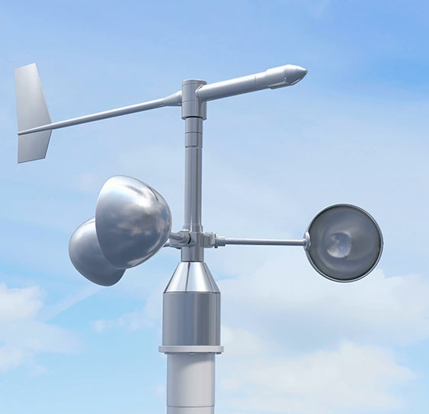
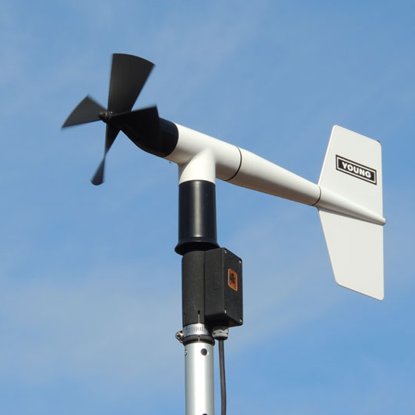
Анемометр (или флюгер) для измерения скорости и направления ветра

Slide 5
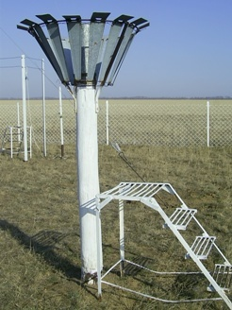
Осадкомер (дождемер)
для измерения осадков

Slide 6
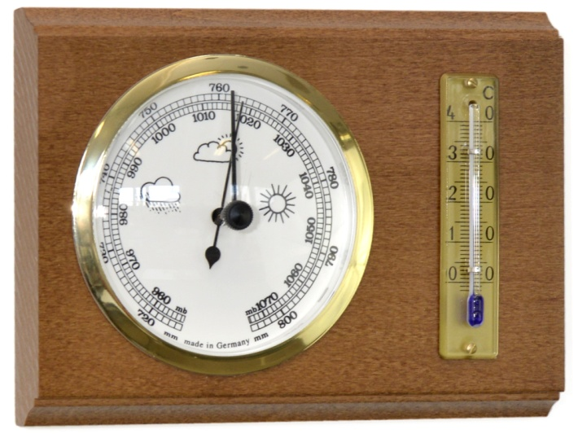
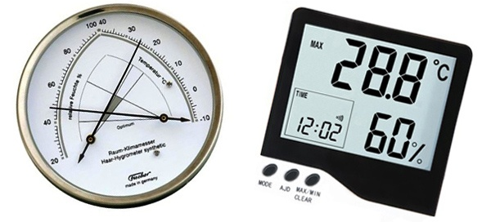
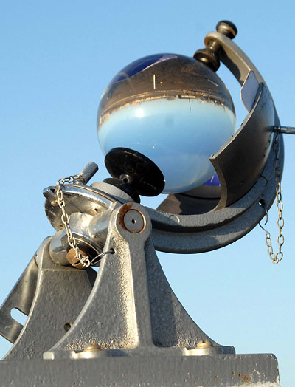
Барометр для измерения атмосферного давления
Гигрометр для измерения влажности воздуха
Гелио́граф— прибор для автоматической регистрации продолжительности солнечного сияния в течение дня

Slide 7
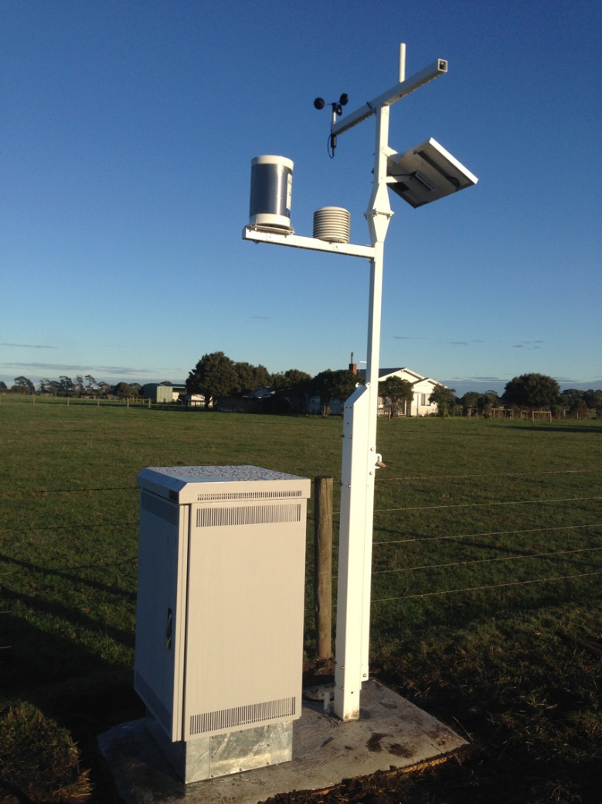
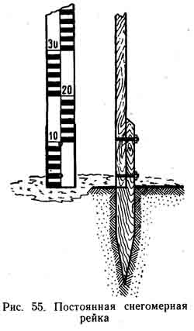
Облачный прожектор (облакомер) для измерения нижней границы облаков
Рейка для измерения высоты снежного покрова

Slide 8
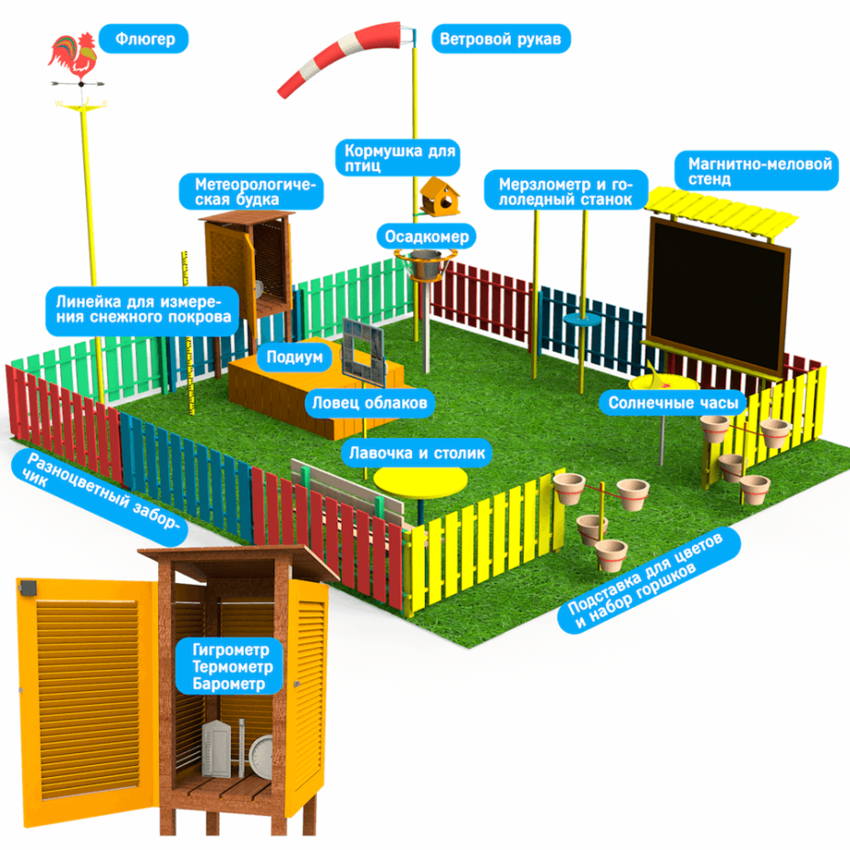

Slide 9
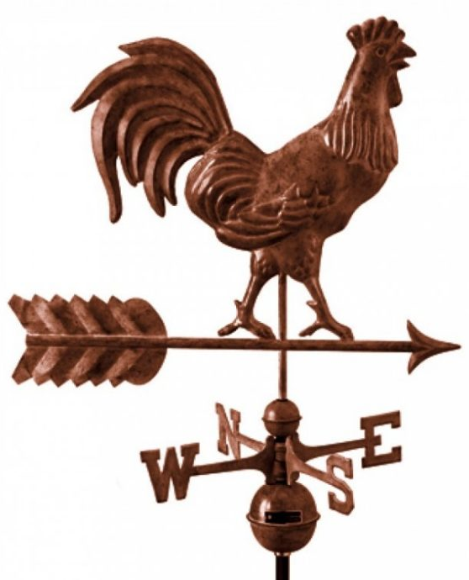
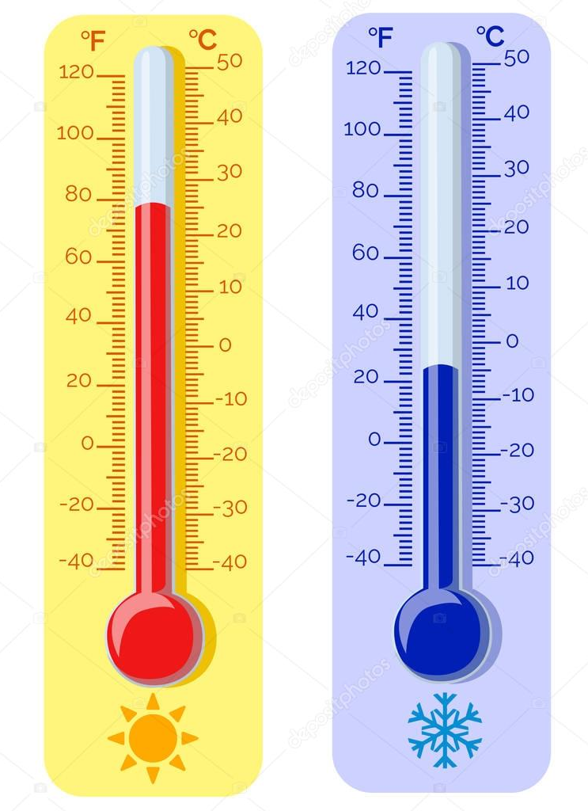
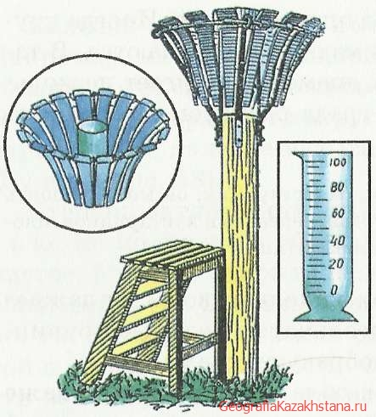
флюгер
термометр
дождемер

